Slide 1

Vyjmenovaná slova po M
Jazyk a jazyková komunikace
Číslo projektu: CZ.1.07/1.4.00/21.0866
Šablona: III/2 Inovace a zkvalitnění výuky prostřednictvím ICT
Název: VY_32_INOVACE_07_VYJMENOVANÁ SLOVA PO M
Sada: 2
Druh materiálu: DUM ČJ č. 7
Jméno autora: Mgr. Žaneta Gruntová
Škola: ZŠ A MŠ Cholina, okres Olomouc, příspěvková organizace, Cholina 35, 783 22
Datum vytvoření: 14. 9. 2011
Předmět: Český jazyk
Ročník: třetí
Anotace: Materiál (DUM) určený k seznámení s vyjmenovanými slovy po M.
Je určen ke společné práci, která proběhne na interaktivní tabuli.
Klíčová slova: řada vyjmenovaných slov po M a jejich význam
Zdroje: www.office.microsoft.com http://upload.wikimedia.org/wikipedia/commons/8/89/Litomy%C5%A1l_n%C3%A1m%C4%9Bst%C3%AD.jpg

Slide 2

Vyjmenovaná slova po M
MYSLIT
HMYZ
HLEMÝŽĎ
.
MY
MÝT
MÝLIT SE
MYŠ
MÝTIT
ZAMYKAT
SMÝKAT
DMÝCHAT
CHMÝŘÍ
NACHOMÝTNOUT SE
LITOMYŠL

Slide 3






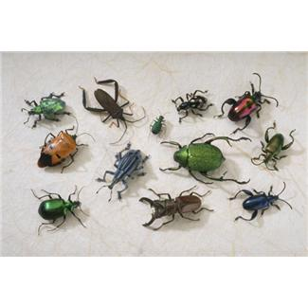

Vyjmenovaná slova po M
Říkej věty s vyjmenovanými slovy.
.
MÝLIT SE
MY
(všichni)
MÝT
(si ruce)
MYSLIT
MÝTIT
(mýtina)
MYŠ
HLEMÝŽĎ
HMYZ

Slide 4



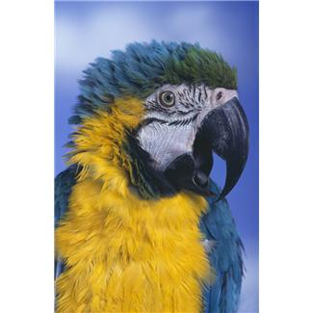

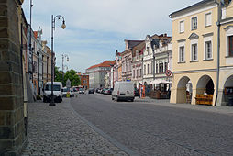
Vyjmenovaná slova po M
.
DMÝCHAT
(dmýchadlo)
ZAMYKAT
SMÝKAT
CHMÝŘÍ
NACHOMÝTNOUT SE
LITOMYŠL

